Slide 1
Детский сад «Ягодка» ГБОУ СОШ №11 г. Кинеля
Электронный образовательный маршрут
«Коммуникативная деятельность»
(Развитие речи)
Материал подготовили воспитатели группы «Клубничка»
Котова И.Г. и Иванникова В.Н.

Slide 2
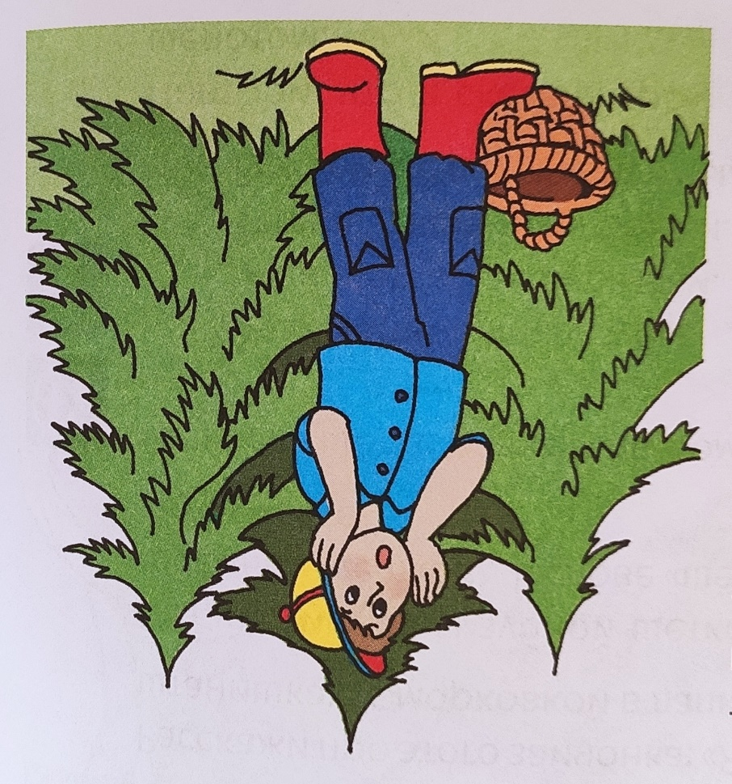

Slide 3
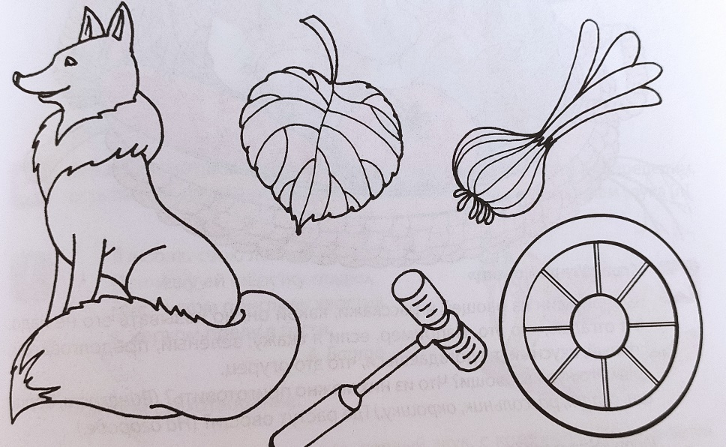

Slide 4
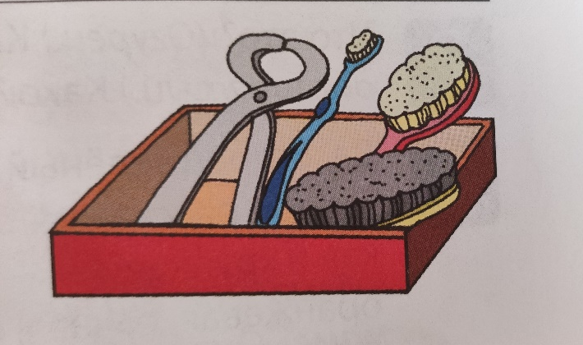

Slide 5
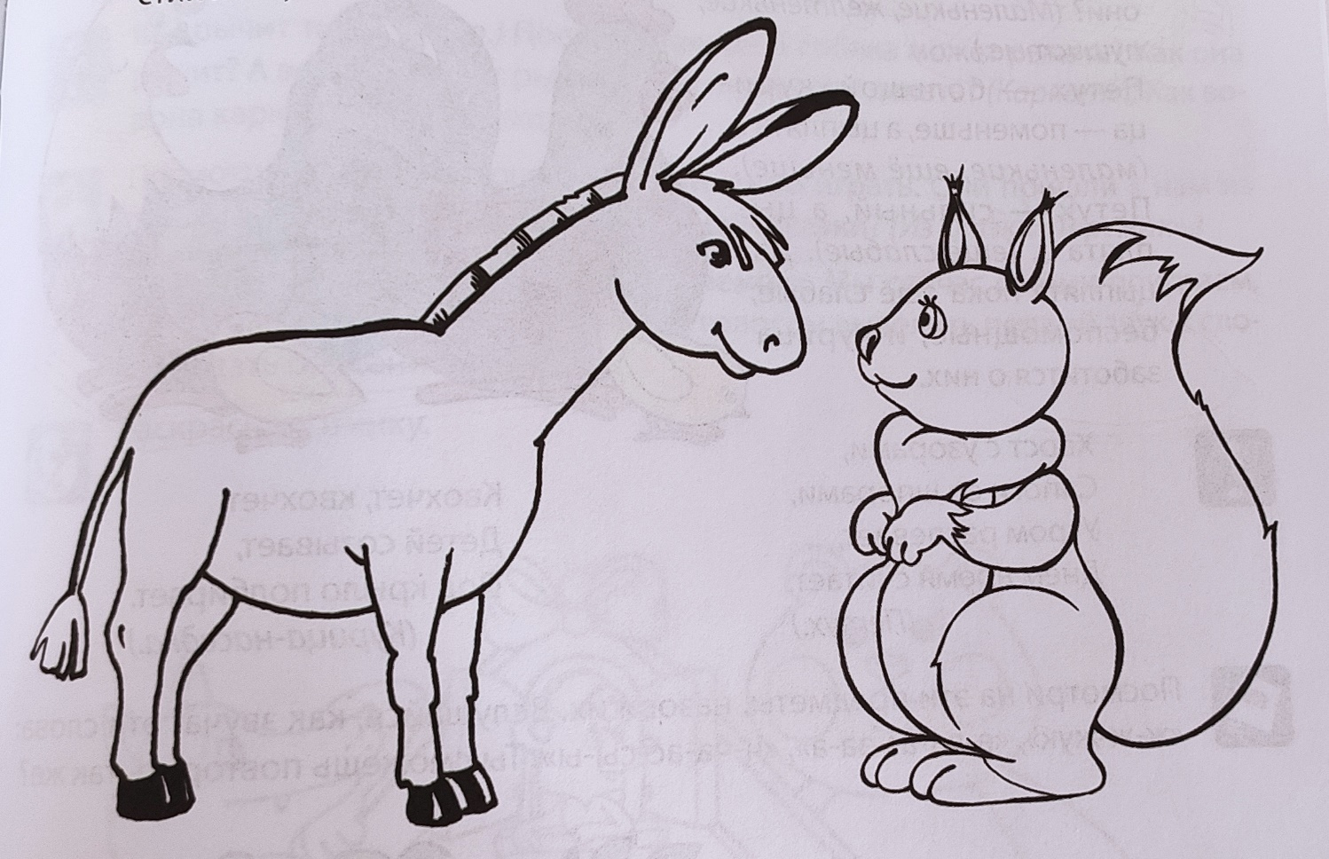

Slide 6
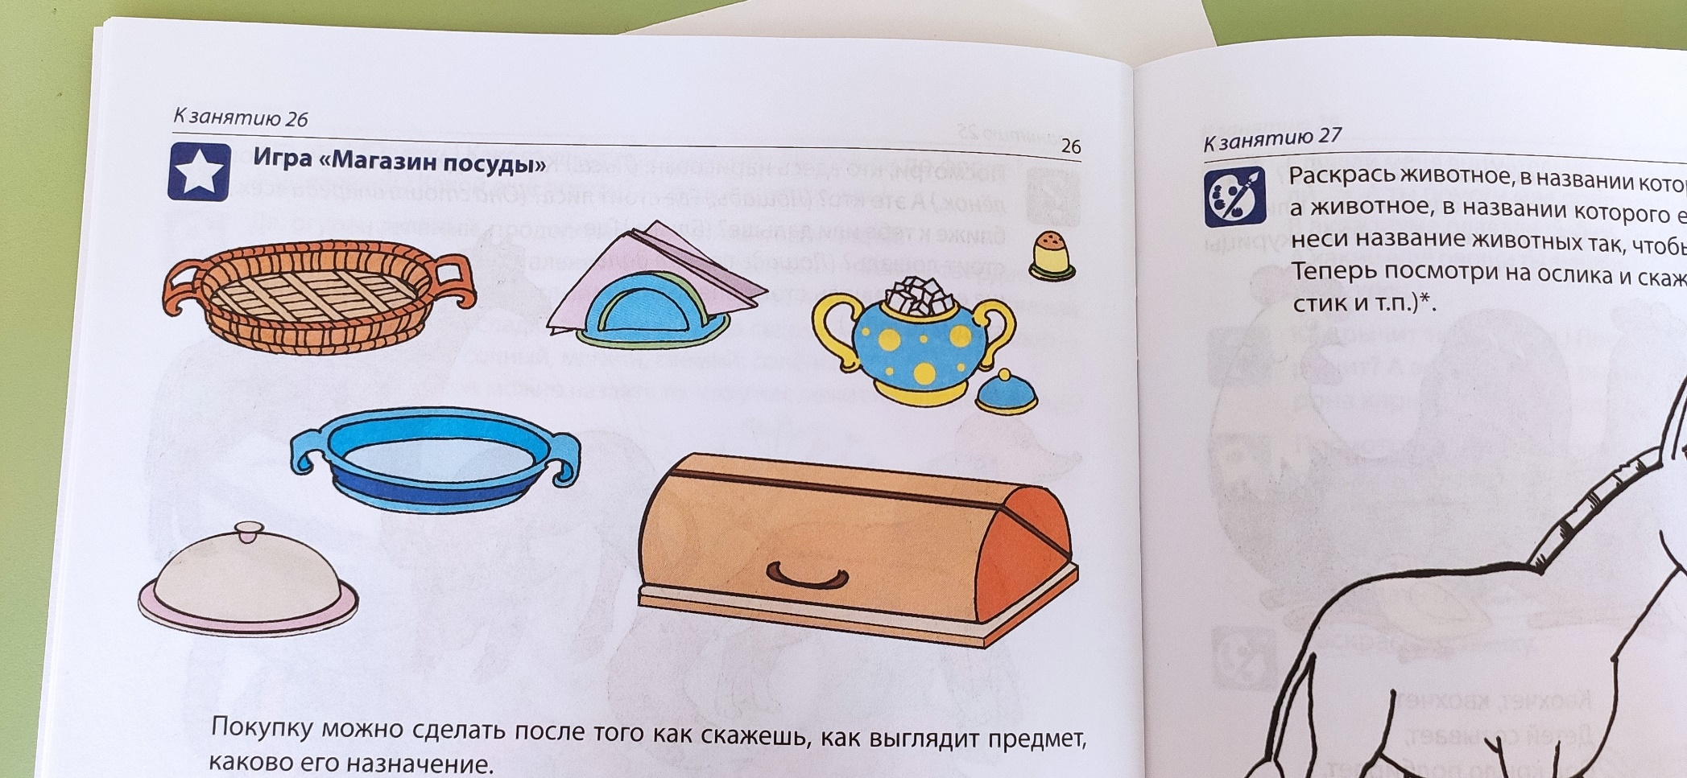

Slide 7
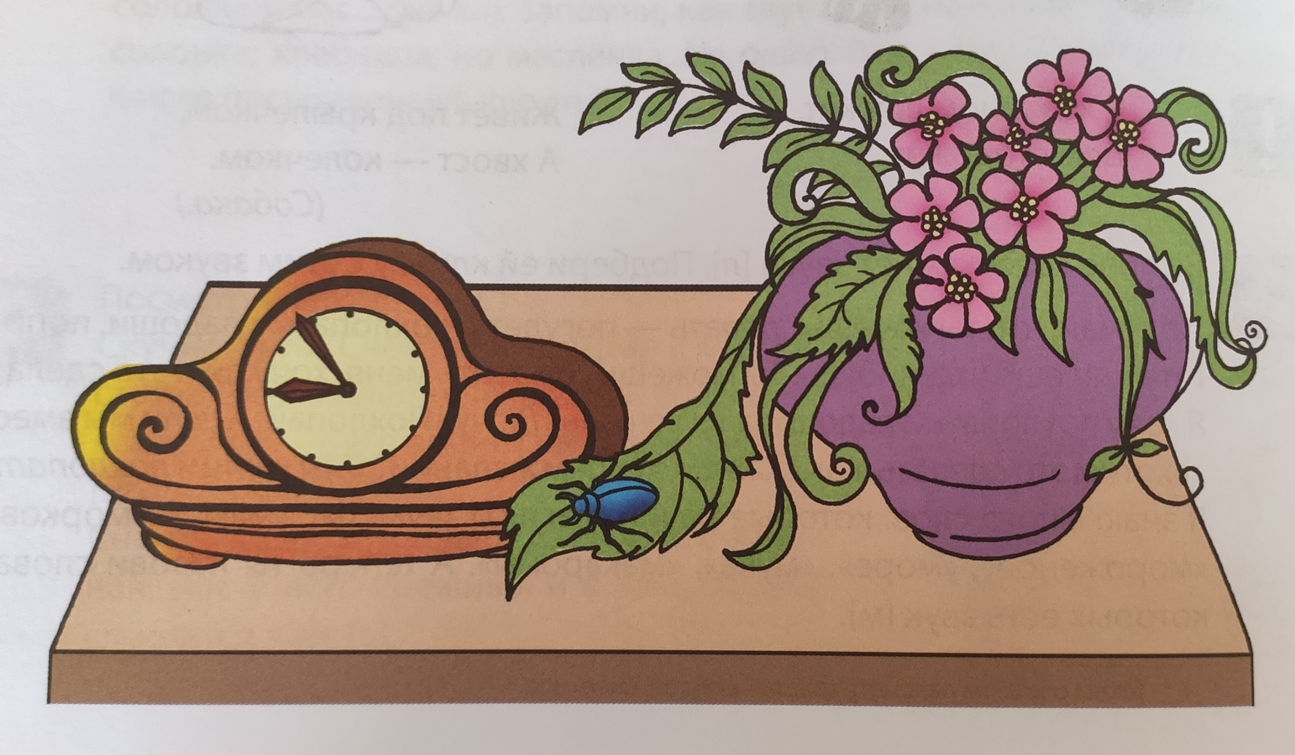

Slide 8
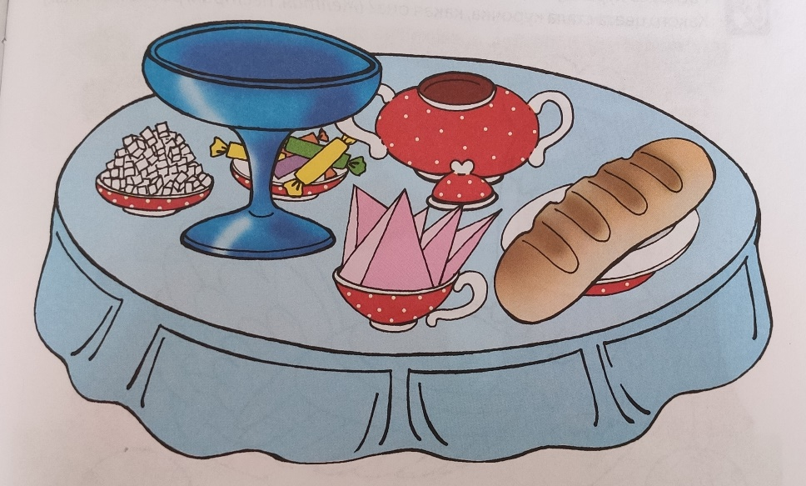

Slide 9
